Slide 1
Dejiny baníctva v regióne Hnileckej doliny
Boris Brettschneider

Slide 2
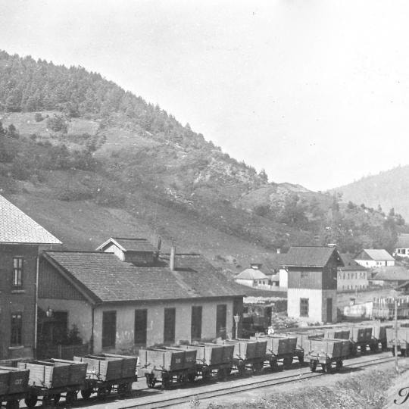
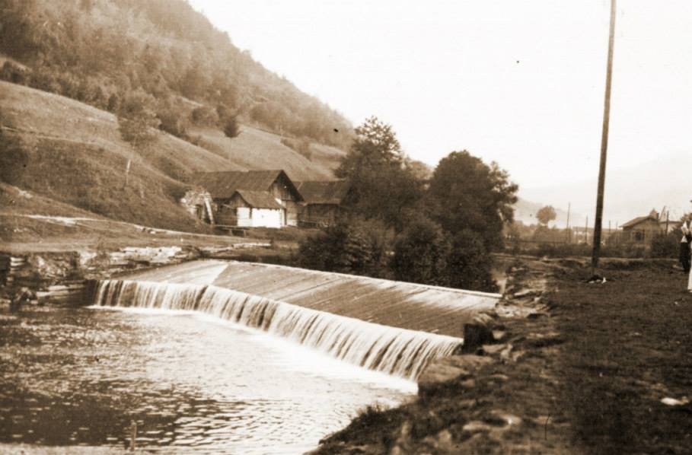
Gelnický región
Gelnický región sa nachádza v juhovýchodnej časti Spiša po oboch brehoch rieky Hnilec
Rieka vyviera pod Kráľovou hoľou a pri obci Margecany sa vlieva do Hornádu
Obce: Vondrišel (Nálepkovo), Stará voda, Švedlár, Mníšek nad Hnilcom, Helcmanovce, Prakovce, Gelnica, Jaklovce, Margecany, Žakarovce, Folkmár, Kojšov, Smolník, Smolnícka huta

Slide 3
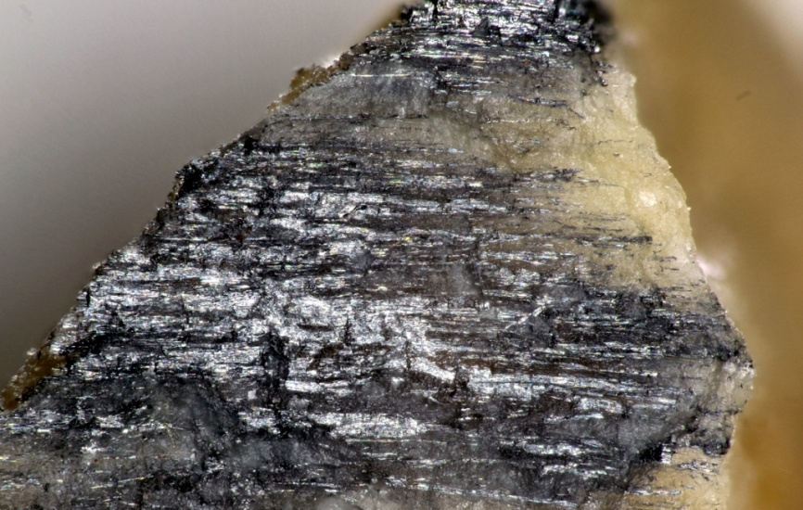
Začiatky baníctva
Začiatky baníctva sa nedajú presne datovať
Historické dáta začínajú 13. storočím
Rok 1327- mincová komora pre Spiš v obci Smolník
Karol 1. Robert- Gelnica a Smolník kráľovské banské mestá.
Gelnica- pôvodne sa ťažila meď, striebro a ortuť
MARRUCCIIT. Dlho bol známy pod neuznaným názvom gelnicit. Opísaný bol v roku 1971 z ložiska Zenderling pri Gelnici.

Slide 4
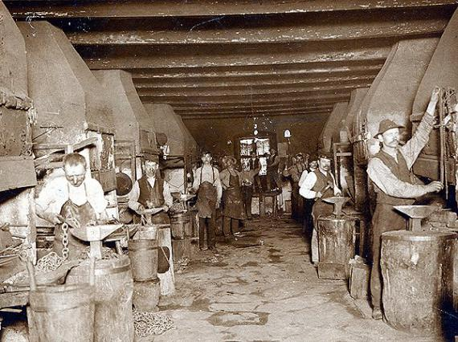
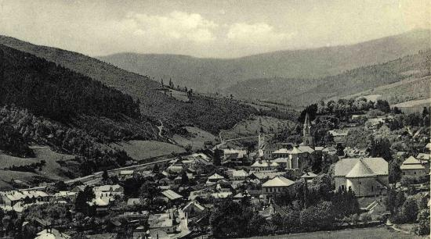
Gelnica
V Gelnici a okolí sa ťažilo nielen striebro a meď, ale aj zlato, ortuť, olovo a železná ruda.
V gelnických baniach pracovalo 300 až 400 baníkov
V druhej polovici XIX. Storočia- klinčikárstvo a reťazárstvo
Gelnické klince a reťaze- známe v celom Uhorsku
V rokoch 1865-75= gelnická výroba 90 mil. klincov ročne

Slide 5
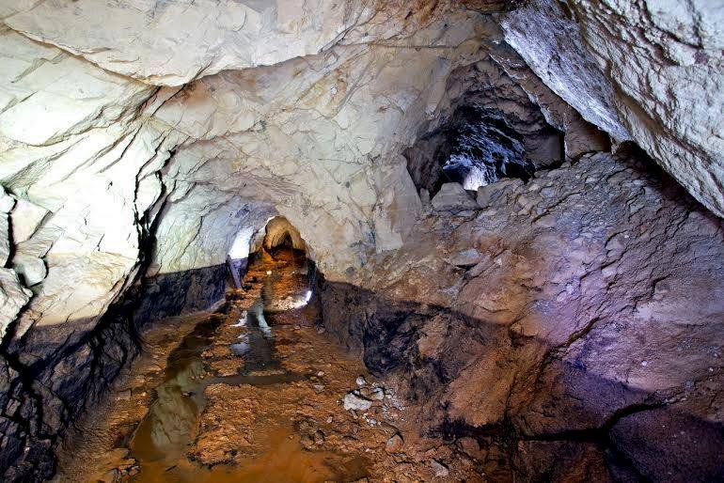
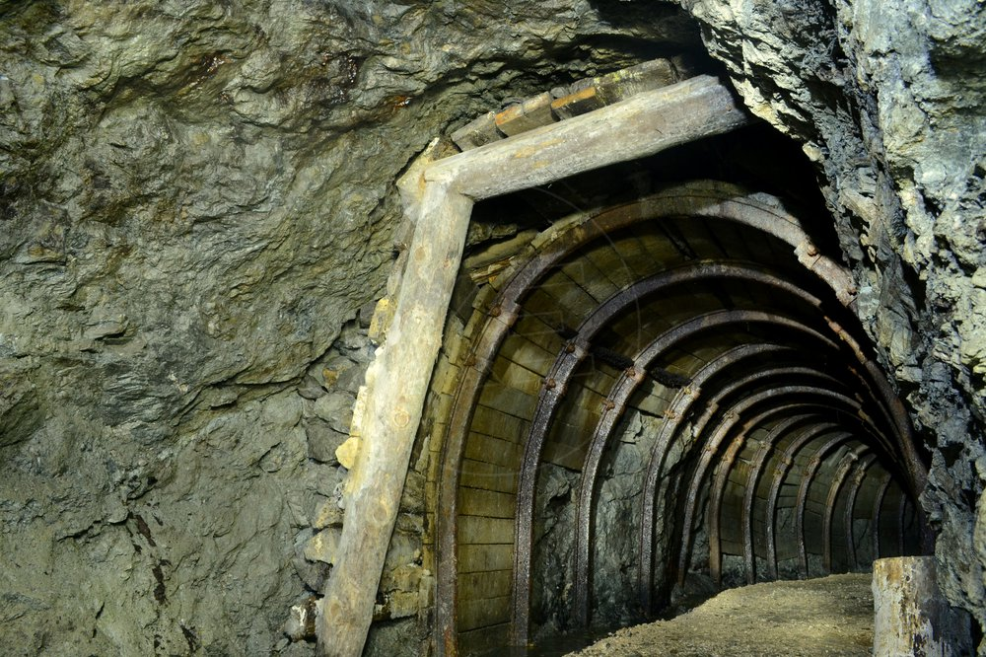
Gelnica- významný banský revír
Gelnica- slobodným kráľovským bánským mestom (1435)
Rozmach baníctva- 14. a 15. storočie
Niektoré žily- vysoký obsah striebra
Gelnická žila- (Kahle hohe)= medené rudy a zlato
Ďalšie žily- Nová žila, žily Božieho daru, Zlatá žila...

Slide 6
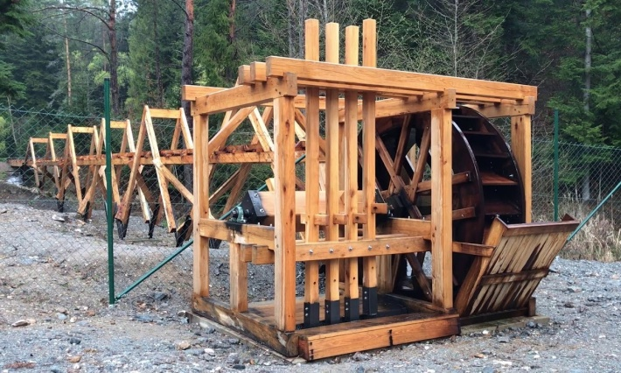
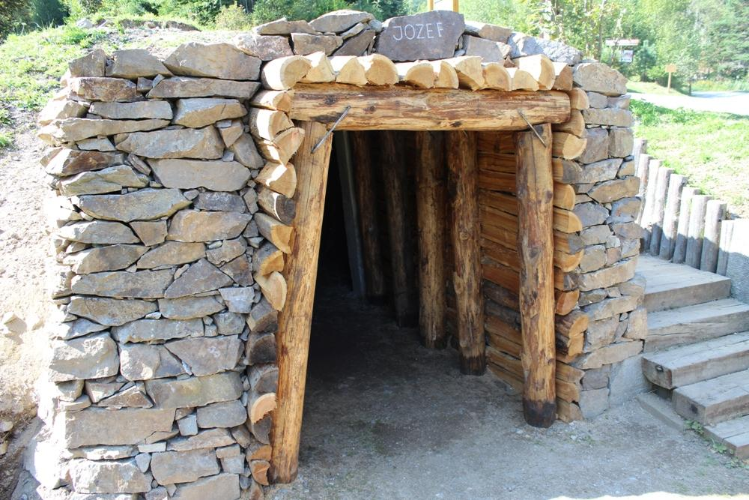
Banský skanzen a štôlňa Jozef
Dedičná štôlňa Jozef -jej dĺžka je viac ako jeden a pol kilometra
V auguste 2016- sprístupnená pre verejnosť a stala sa súčasťou expozície Baníckeho múzea v Gelnici
V banskom skanzene- unikátny historický drviaci banský stroj pochwerk
Poháňa ho voda z neďalekého Turzovského jazera
je súčasťou Banského skanzenu, ktorý vzniká v blízkosti štôlne Jozef

Slide 7
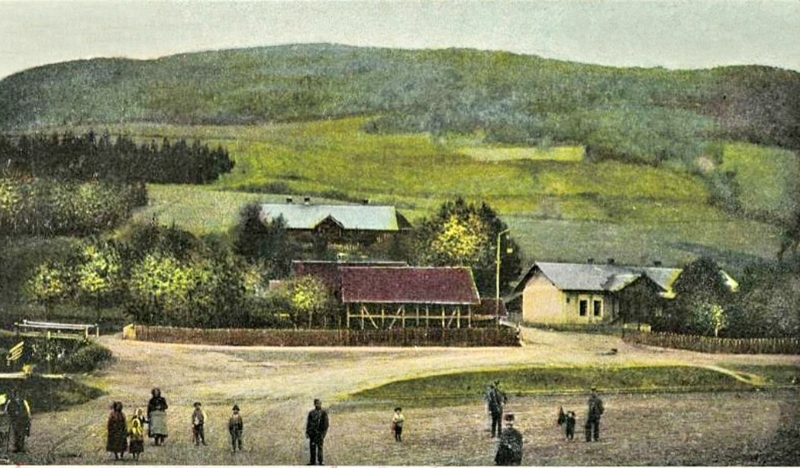
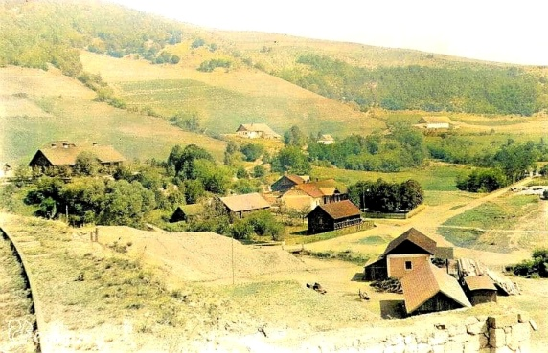
Rudná oblasť Gelnica- Slovinky- Helcmanovce
Značný počet ložísk s dlhým hlbinným rozsahom
Významné nálezisko medených, strieborných a železných rúd
Na území Gelnice boli šachty: Michal, Matej, Leopold, Kliment, Terézia a Jozef
Dokopy 30 šachiet v malej vdialenosti
Máriahuta- pre svoju polohu- stredisko banských revírov

Slide 8
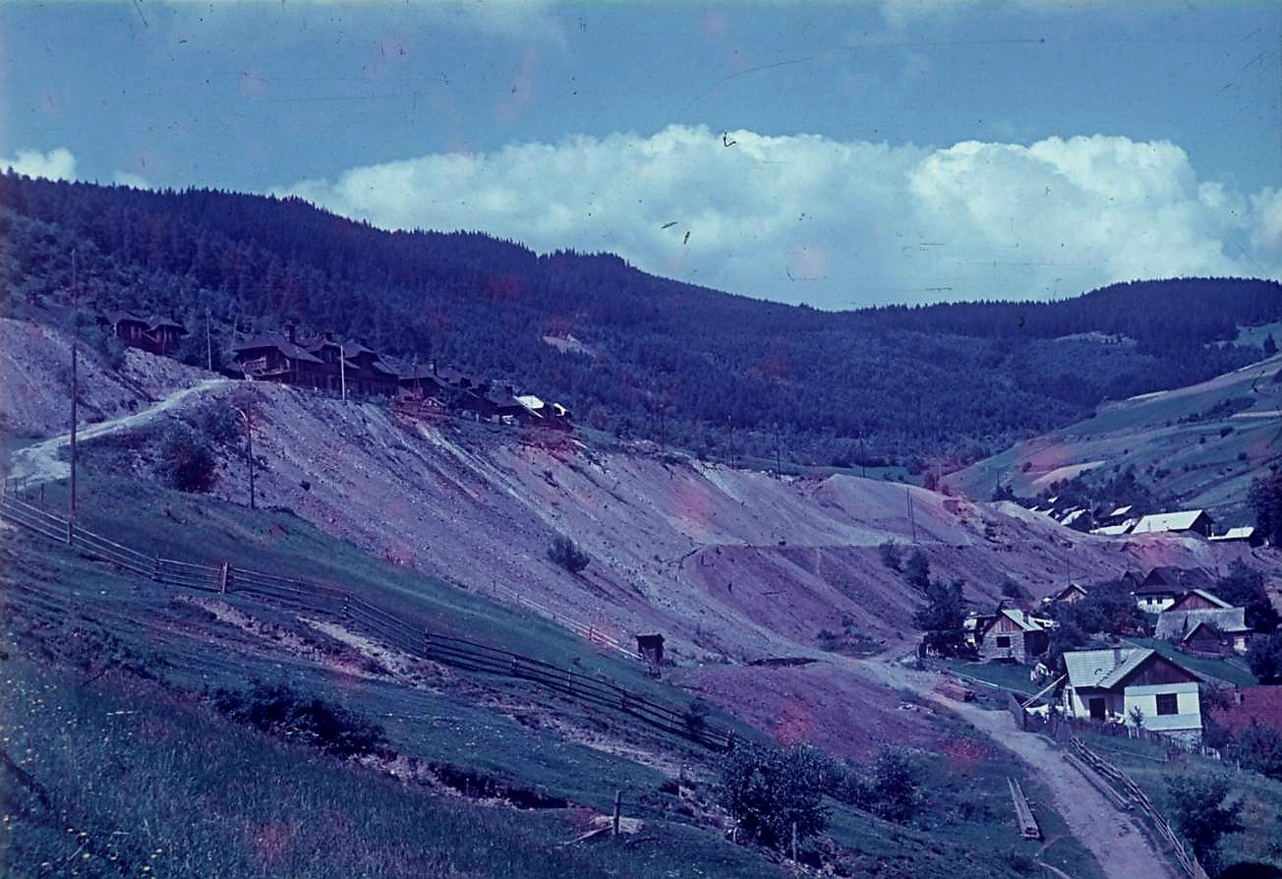
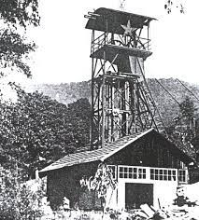
Rudná oblasť Gelnica- Mária Huta- Žakarovce
Gelnickí baníci- Klippberg- ortuťové žily= Rumelka
Hlavným predmetom ťažby v Žakarovciach- železné rudy a rudy neželezných kovov (meď, ortuť, striebro)

Slide 9
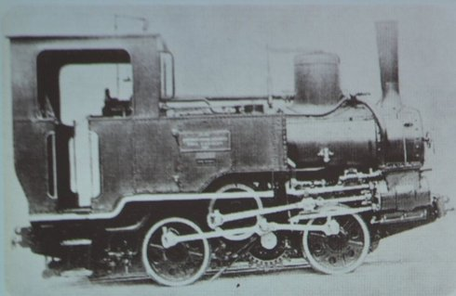
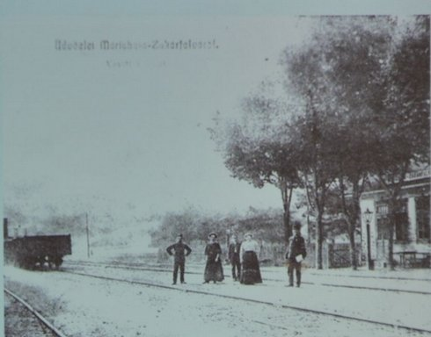
Najstaršia ozubnicová železnica
1884- ozubnicová železnica medzi pražiacimi pecami v Mariahute a baňou Zuzana v Žakarovciach
Celková dĺžka zubačky bola 3875 metrov
Železnica prekonávala výškový rozdiel 233 metrov
Doprava sa začala v roku 1885 a skončila o 13 rokov neskôr
Tak prvá a najstaršia zubačka na území vtedajšieho Uhorska zaznamenala ďalšie prvensto- najkratšiu životnosť

Slide 10
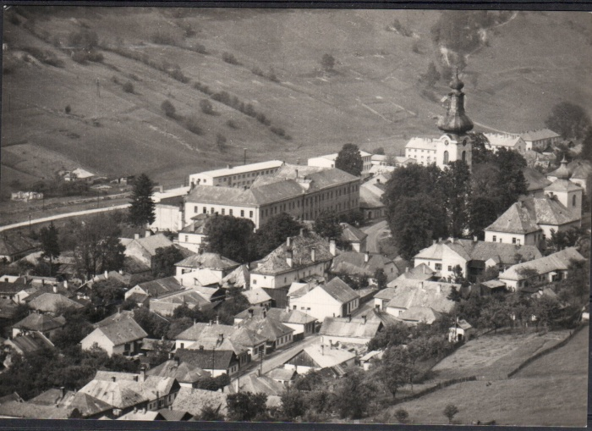
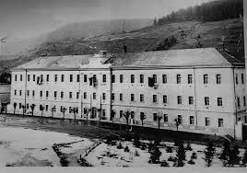
Smolník
V 14. storočí -sídlo banskej komory
V okolí obce sa ťažili najmä meď a striebro
najväčší rozkvet -na prelome 14. a 15. storočia, kedy tu fungovala aj kráľovská mincovňa
Tabaková továreň

Slide 11
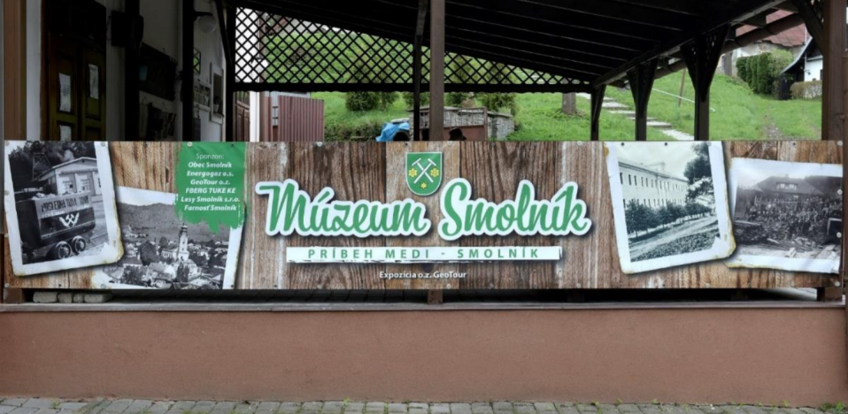
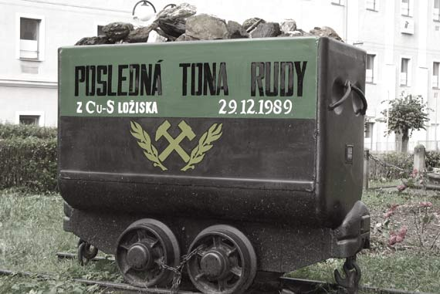
Úpadok baníctva v Smolníku
Od 19. storočia začala banská činnosť upadať.
Železorudné bane v Smolníku fungovali do roku 1989
Banícka história Smolníka sa rokom 1992 uzavrela
V súčastnosti sa v Smolníku nachádza múzeum- Príbeh medi
Symbolická posledná tona rudy vyťažená v Smolníku

Slide 12
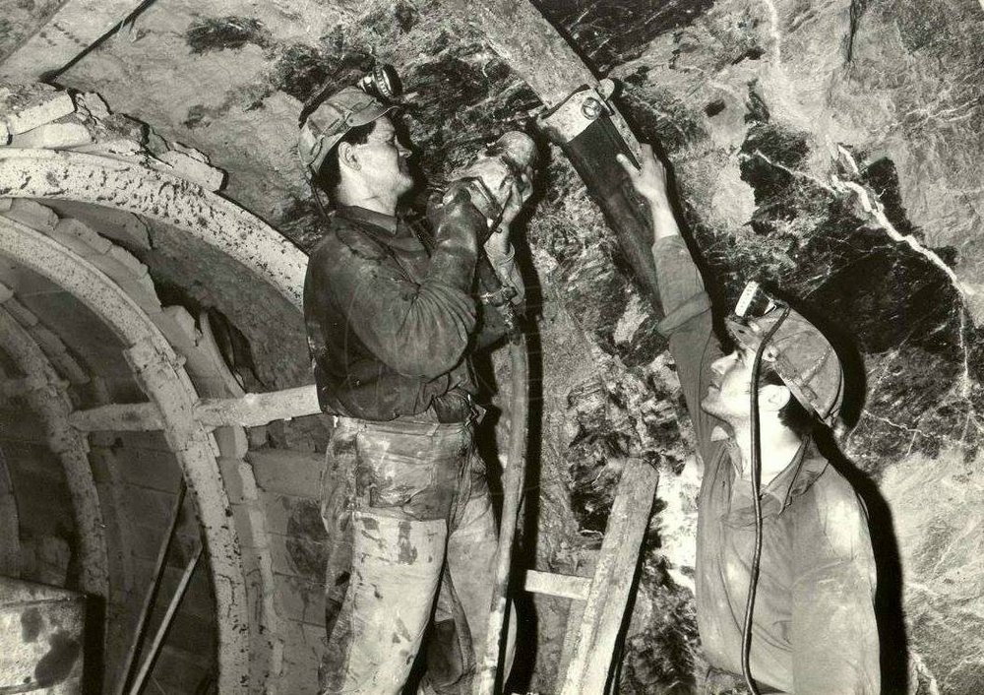
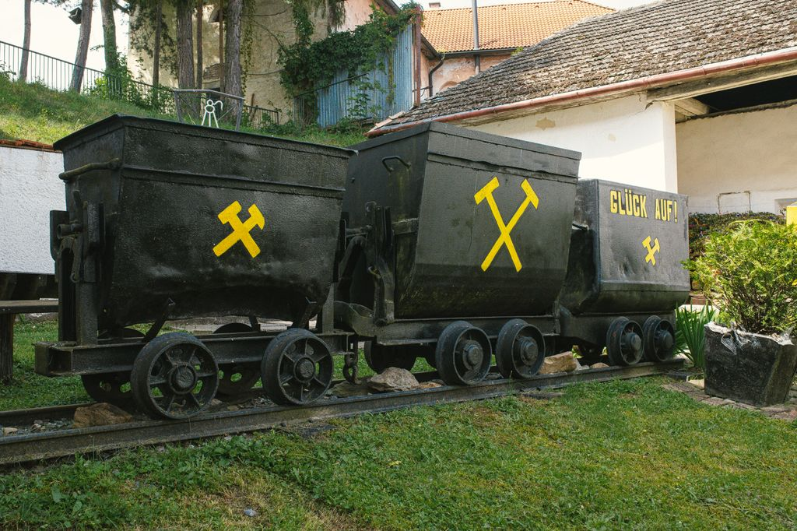
Ukončenie ťažby v Gelnici
1950- 1965= podrobný prieskum Gelnických žíl
Významná žila- iba Krížová štôlňa
1967- 1977= dobývanie Gelnickej žily- vyťažili 160 571 ton
1985- 1990= prieskumné práce v Gelnici na Novej žile
- zastavenie ťažby po prijatí útlmového programu na prieskum a ťažbu

Slide 13
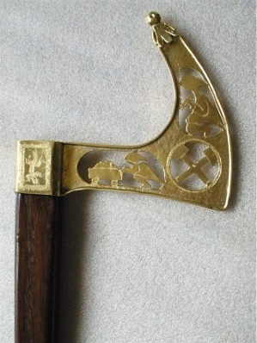
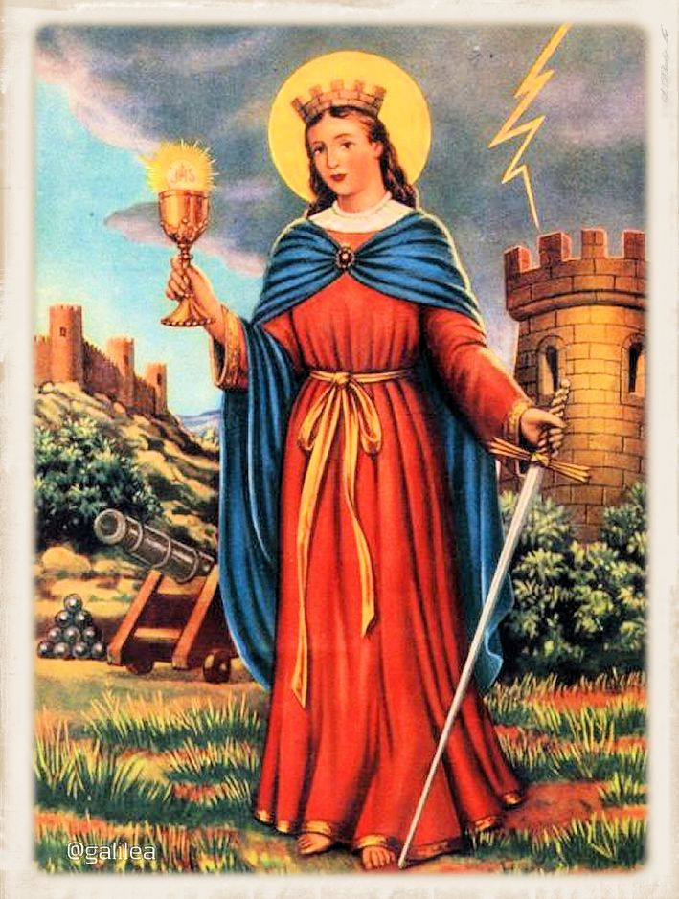
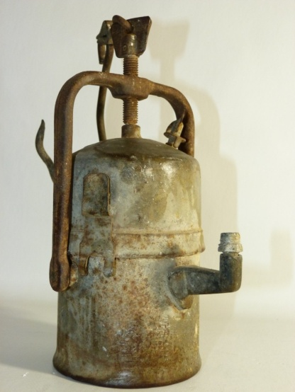

Banské symboly
Banský znak- kladivo a klin
Fokoš
Banský kahan
Pozdrav „ZDAR BOH“
Svätá Barbora patrónka baníkov
Banská bratská pokladnica

Slide 14

Ďakujem za pozornosť

